Slide 1
POSBANKUM
Pembentukan Pos Bantuan Hukum (Posbankum) di tingkat desa/kelurahan merupakan langkah strategis untuk memperkuat akses terhadap keadilan di Indonesia, khususnya bagi masyarakat di wilayah pedesaan dan pelosok negeri. Kehadiran Posbankum bertujuan untuk memberikan layanan bantuan hukum yang mudah dijangkau, sekaligus menjadi wadah penyelesaian sengketa, peningkatan kesadaran hukum, dan pendampingan hukum bagi masyarakat.
Posbankum Desa/Kelurahan diintegrasikan dalam Pos Pelayanan
Terpadu sebagai bagian dari Lembaga Kemasyarakatan Desa (LKD)
yang pembentukannya diatur melalui Peraturan Desa dan/atau Keputusan Kepala Desa/Lurah. Untuk memastikan pemerataan layanan, ditargetkan sebagai pilot project sekurangnya satu Posbankum tersedia di setiap kecamatan, sehingga masyarakat desa/kelurahan dapat dengan mudah mendapatkan akses ke layanan hukum yang mereka butuhkan.

Slide 2
POSBANKUM

Slide 3
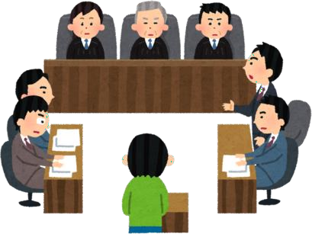
SKEMA POS BANTUAN HUKUM DESA/KELURAHAN
Sumber Daya Anggaran
Dana Desa
APBDes
APBD
Tugas Paralegal
LayananInformasi Hukum
Layanan bantuanhukumdanadvokasi
Layanan Mediasi
Layanan RujukanAdvokat
UU Bantuan Hukum
Poor
Layanan:
Administrasi Hukum
Akses Hukum
Layanan Hukum
Balai Mediasi
Desa/Kelurahan
Poor
Posbankum
Yankum
Sandwich People
Sengketa Hukum
Layanan:
Bantuan Hukum Non Litigasi
Sumber Daya Anggaran
APBN (Kemenkum)
APBD ( Pemrov dan/atau Pemkab/kota)
Jika Lanjut ke Pengadilan
Sandwich
People
Pasal 22 UUAdvokat
Paralegal (CPLA) yang berasaldari Kadarkum dengan unsur :
Toga
Tomasy
Komunitas
PBH
Bankum
Pengadilan
Output
Restorative Justice
Mediasi
Diversi
Aktor/Majelis
Kades/Lurah (NLP/)
Babinsa
Bhabinkamtibmas
Rich
Rich
UUAdvokat
Bagaimana Paralegal dari unsur Non Kadarkum (PBH, Komunitas, Desa, dll)
Dalam hal desa/kelurahan belum memiliki Kadarkum, Paralegal dapat berasal dari Toga Tomasy, Komunitas, PBH, atau lainnya yang kemudian dibentuk Kadarkum
Bagaimana Pembentukan Balai Desa/Kelurahan apabila Kades/Lurah belum berstatus NLP
Dalam hal desa/kelurahan belum memiliki NLP, Balai Mediasi Desa/Kelurahan melibatkan PBH sebagai pendamping Kades/Lurah

Slide 4
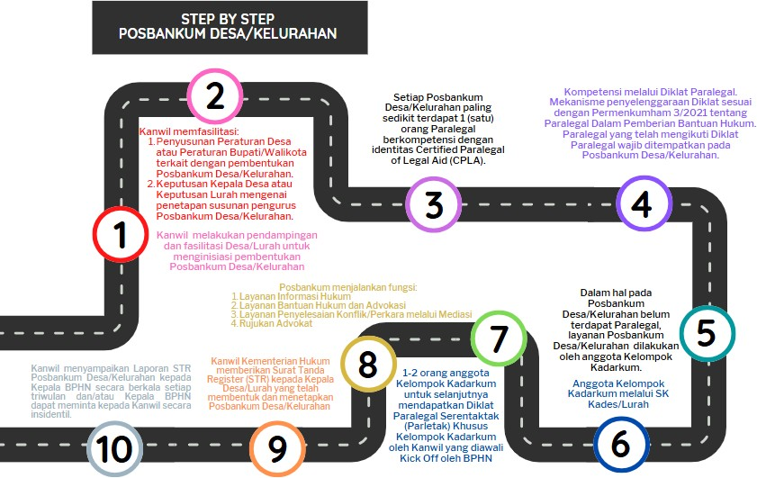

Slide 6
